Slide 2


p-value это вероятность получить такое же или еще более экстремальное значение тестовой статистики при условии верности нулевой гипотезы

Slide 3


Slide 4
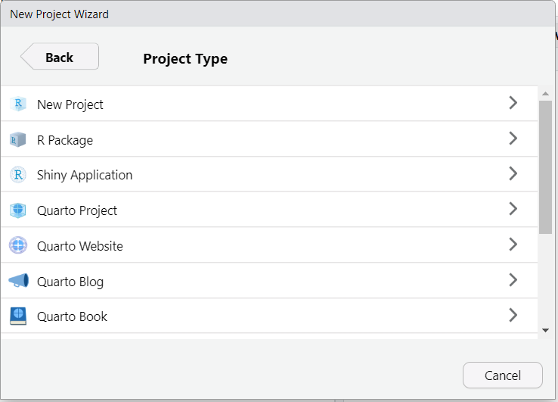

Slide 5


Slide 6
